Slide 1
Лекция
Программирование контроллера клавиатуры ПЭВМ
1. Основные принципы функционирования клавиатуры
2. Прерывания и порты клавиатуры.
3.Символьные клавиши. Определение смысла нажатых клавиш
4. Процедура обслуживания клавиатуры в системе BIOS. Функции BIOS и операционной системы при работе с клавиатурой.

Slide 2
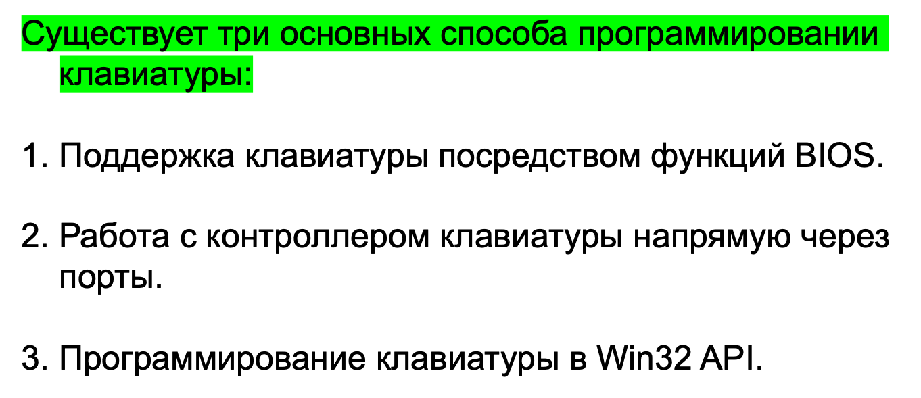

Slide 3
На сегодняшний день типы клавиатуры: AT и PS/2. Первый тин уже морально. Кроме основных типов клавиатур существу­ют и другие устройства: USB и инфракрасные блютуз. Для поддержки клавиатуры используется интегрированный в системный чип контроллер (например, Intel 8042 или VIA 8242), одновременно поддержи­вающий и мышь PS/2.

Slide 4
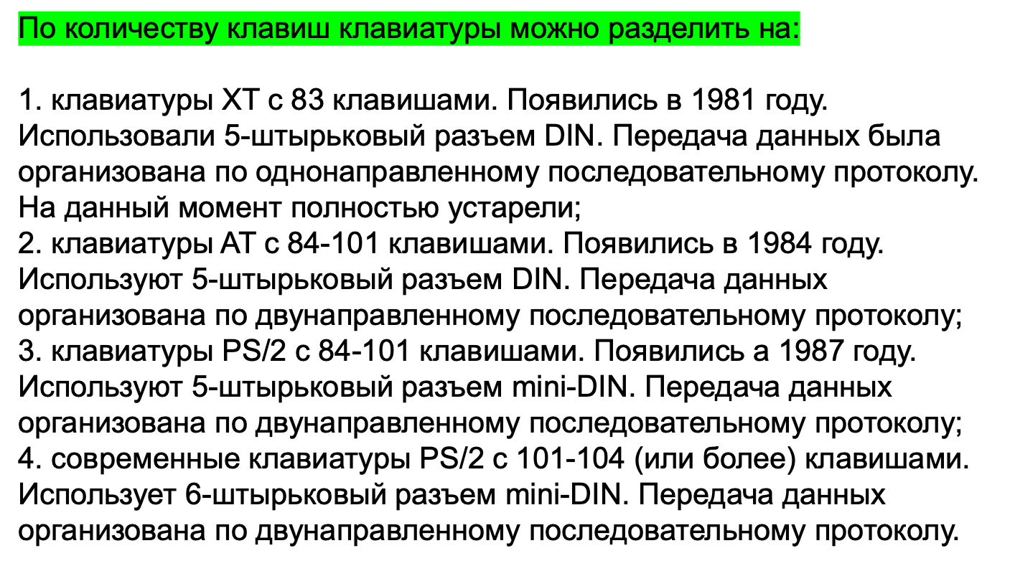

Slide 5
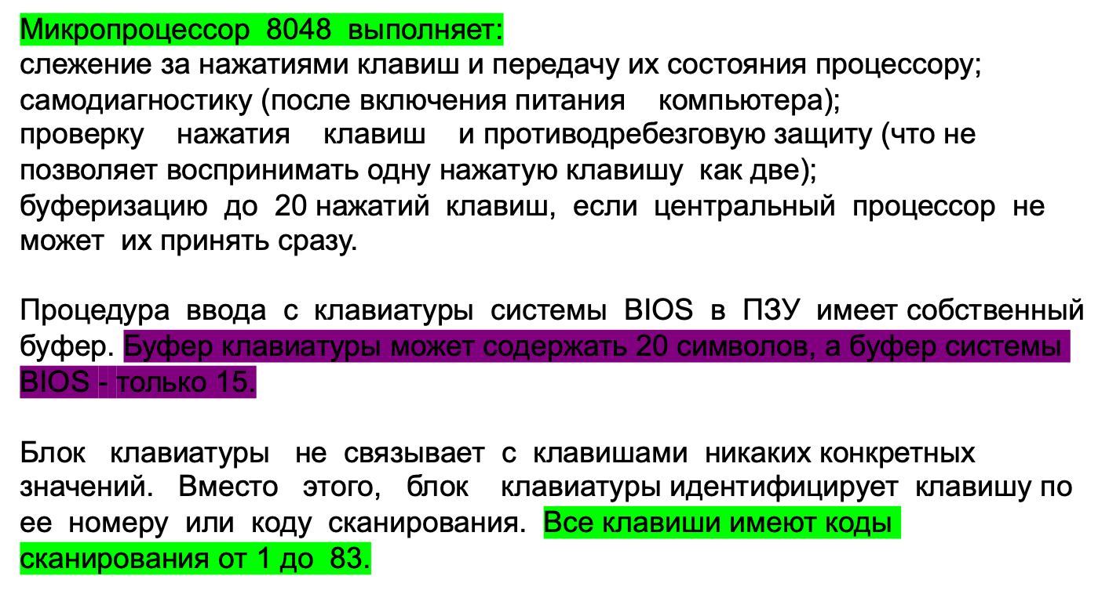
1. Основные принципы функционирования клавиатуры.
Организация ввода данных с клавиатуры. Буфер клавиатуры.

Slide 6
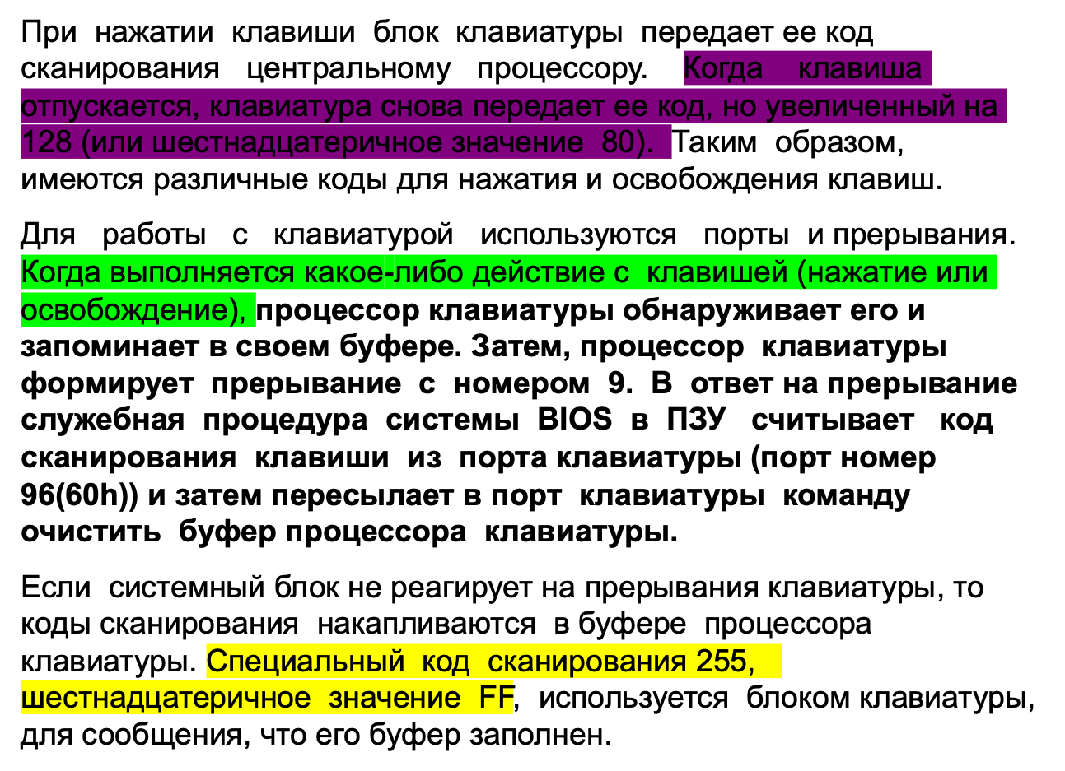

Slide 7
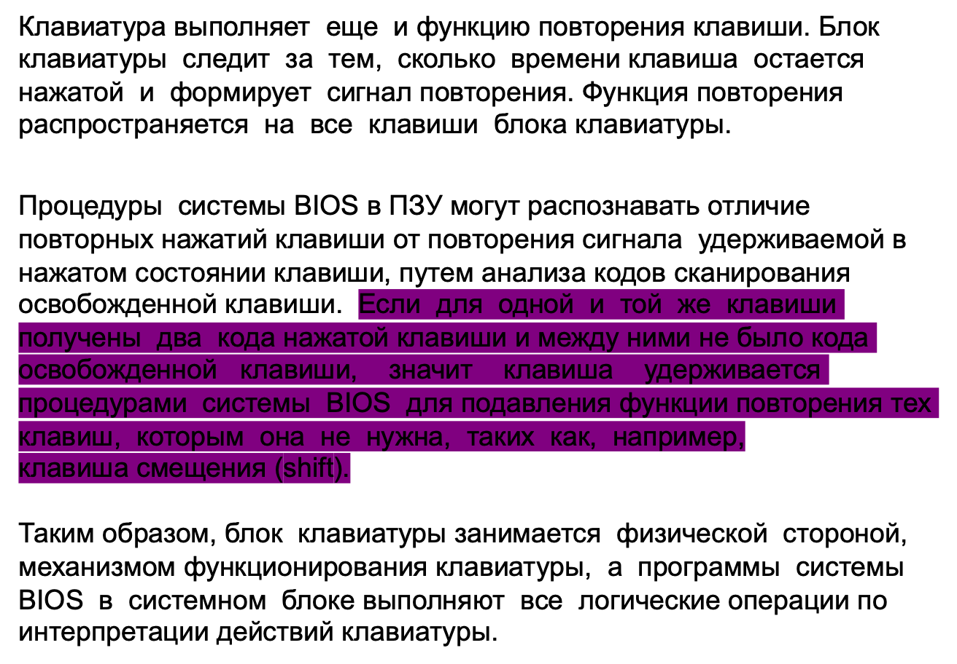

Slide 8
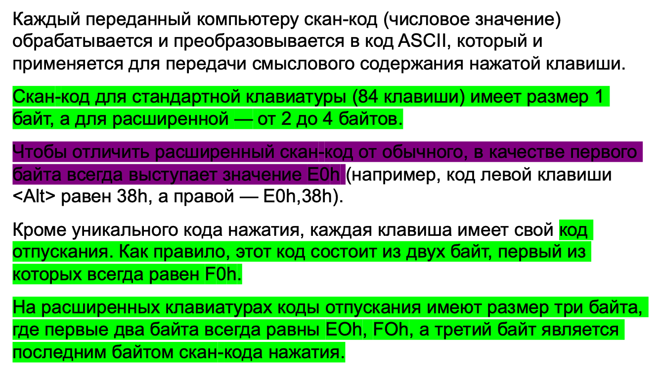

Slide 9
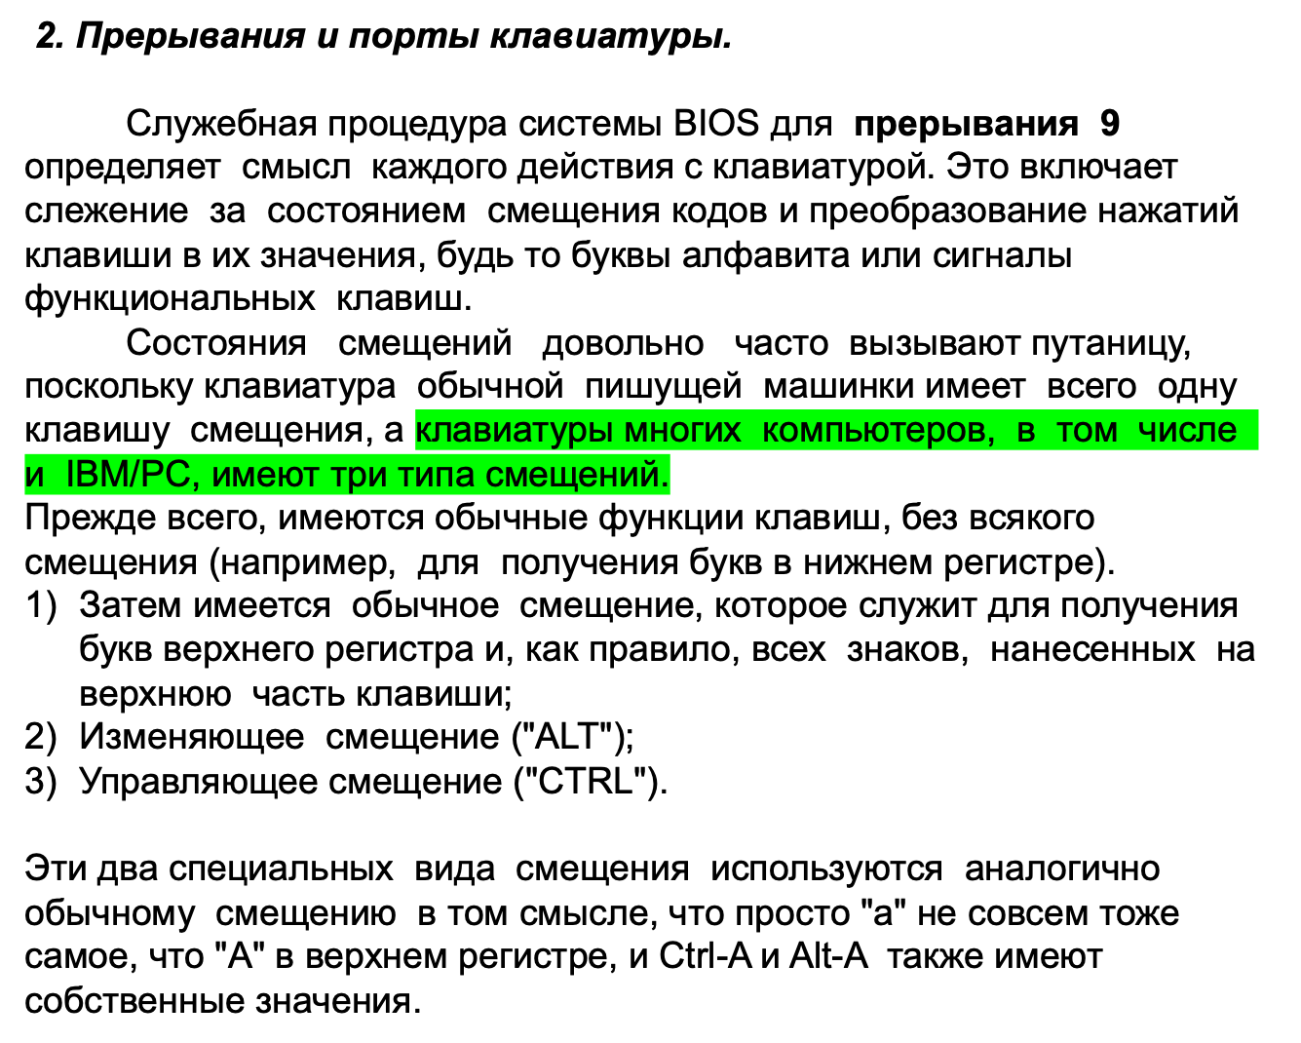

Slide 10
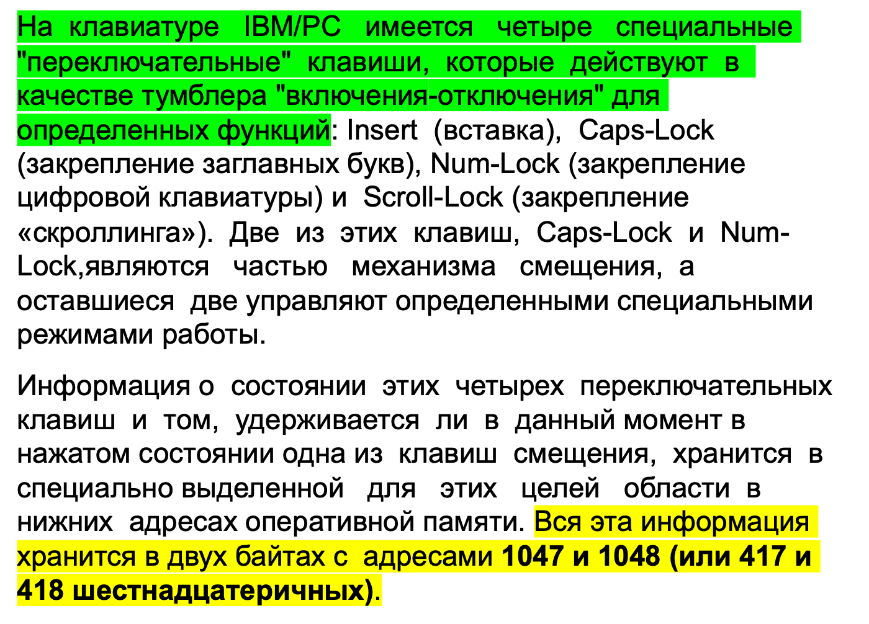

Slide 11
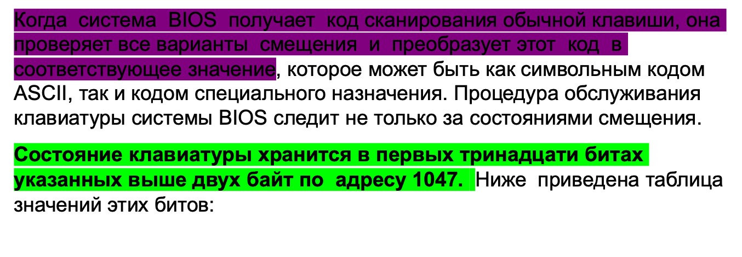

Slide 12
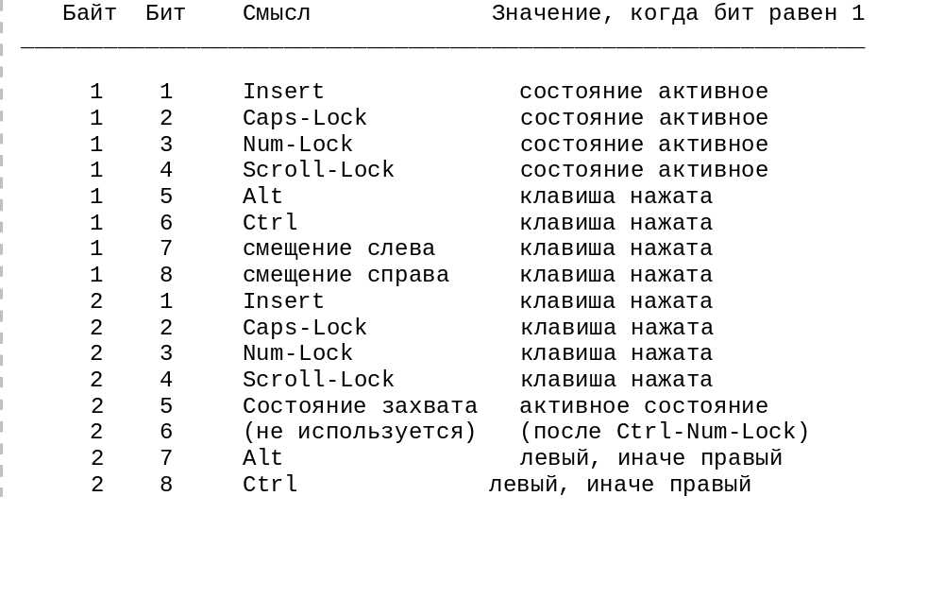

Slide 13
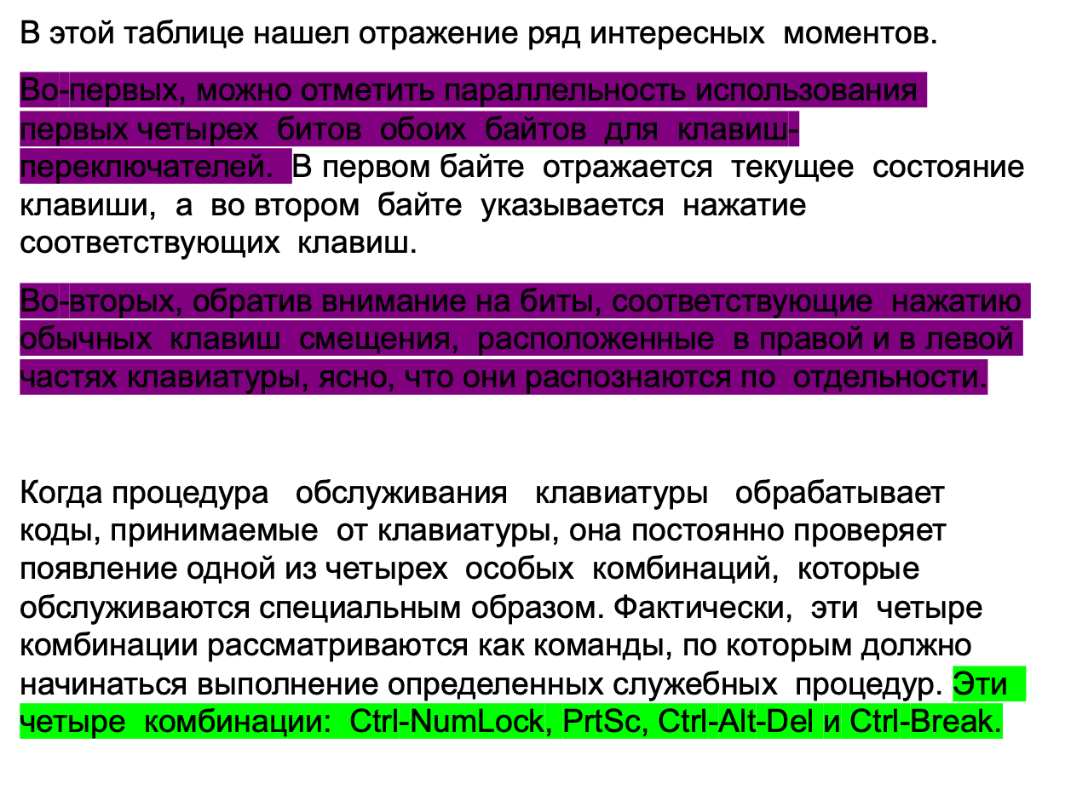

Slide 14
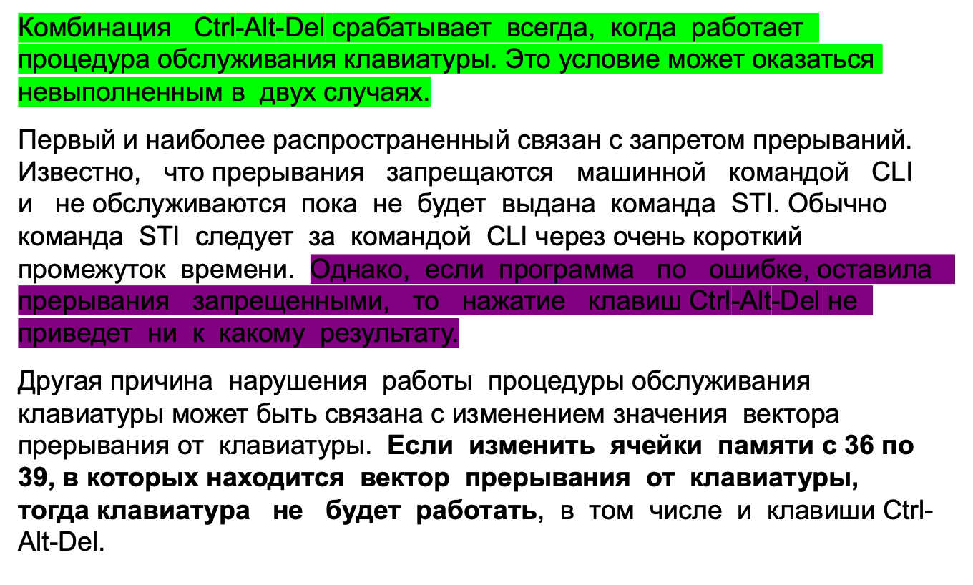

Slide 15
Комбинация Ctrl-Break предназначена для прерывания текущей операции. В отличие от остальных трех специальных комбинаций она может отрабатываться программно. Прерывание номер 27, шестнадцатеричное значение 1В, зарезервировано для процедуры, которая должна вызываться при нажатии клавиш Ctrl-Break. Если программа хочет использовать это средство, она должна занести адрес процедуры обслуживания прерывания в ячейки вектора прерывания 27 - ячейку с адресом 108, шестнадцатеричное значение 6С.
Если Вам все-таки необходимо более точно знать, что происходит с клавиатурой, Ваши программы могут подменить вектор прерываний для клавиатуры, который расположен по адресу 36, шестнадцатеричное значение 24. Если Вы разрабатываете собственную процедуру обслуживания прерываний от клавиатуры, то она может либо выполнять абсолютно все функции обслуживания, либо служить предпроцессором для стандартной процедуры системы BIOS. Предпроцессор может извлекать любую информацию, которая Вам необходима, и передавать управление стандартной процедуре для выполнения обычных действий.

Slide 16
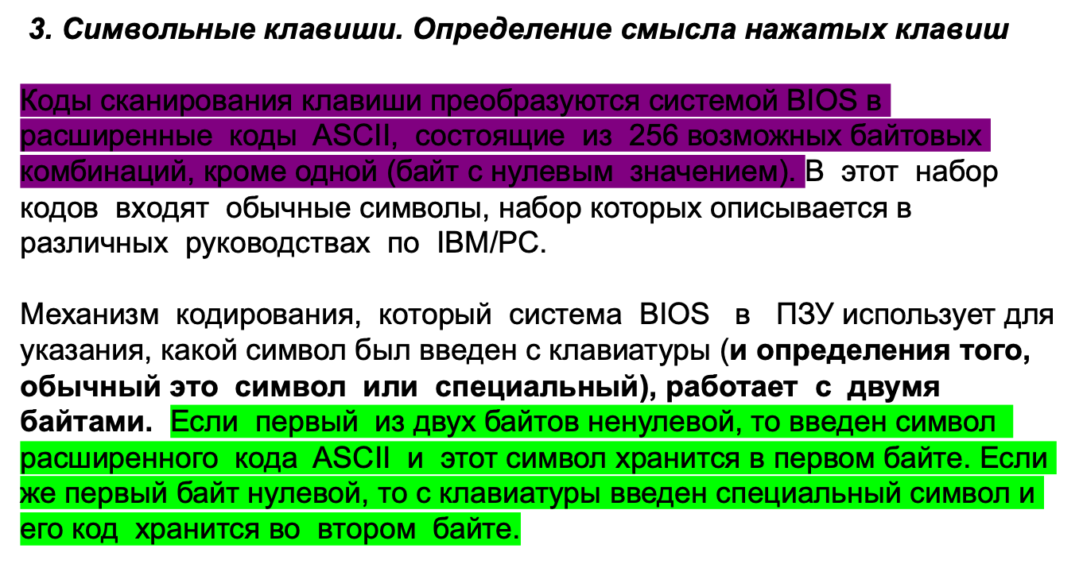

Slide 17
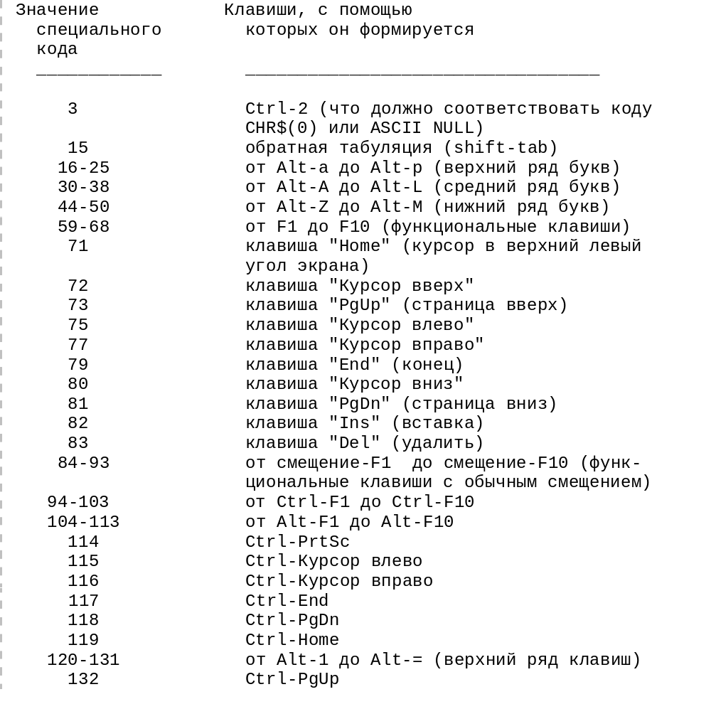

Slide 18
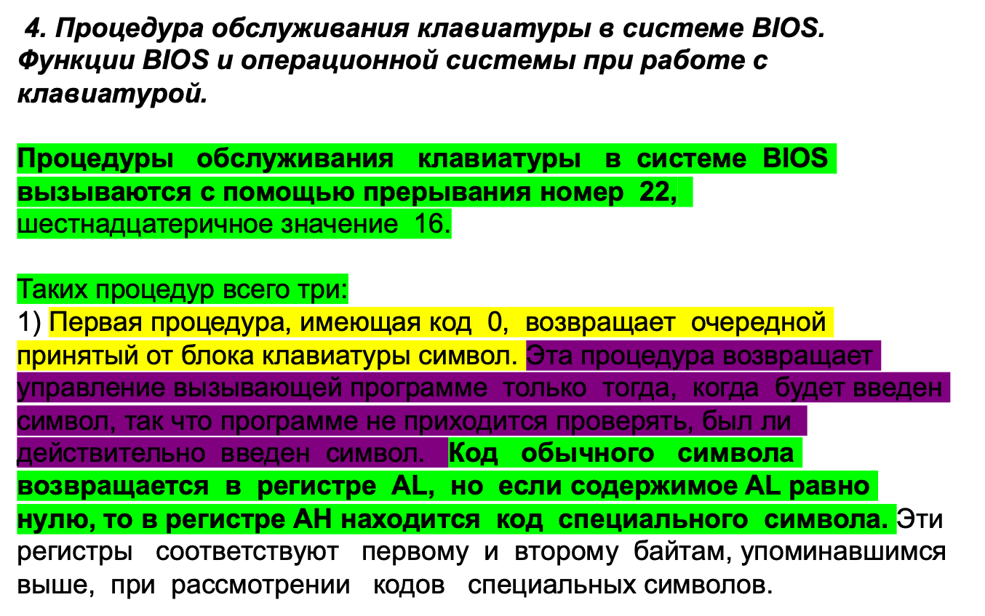

Slide 19
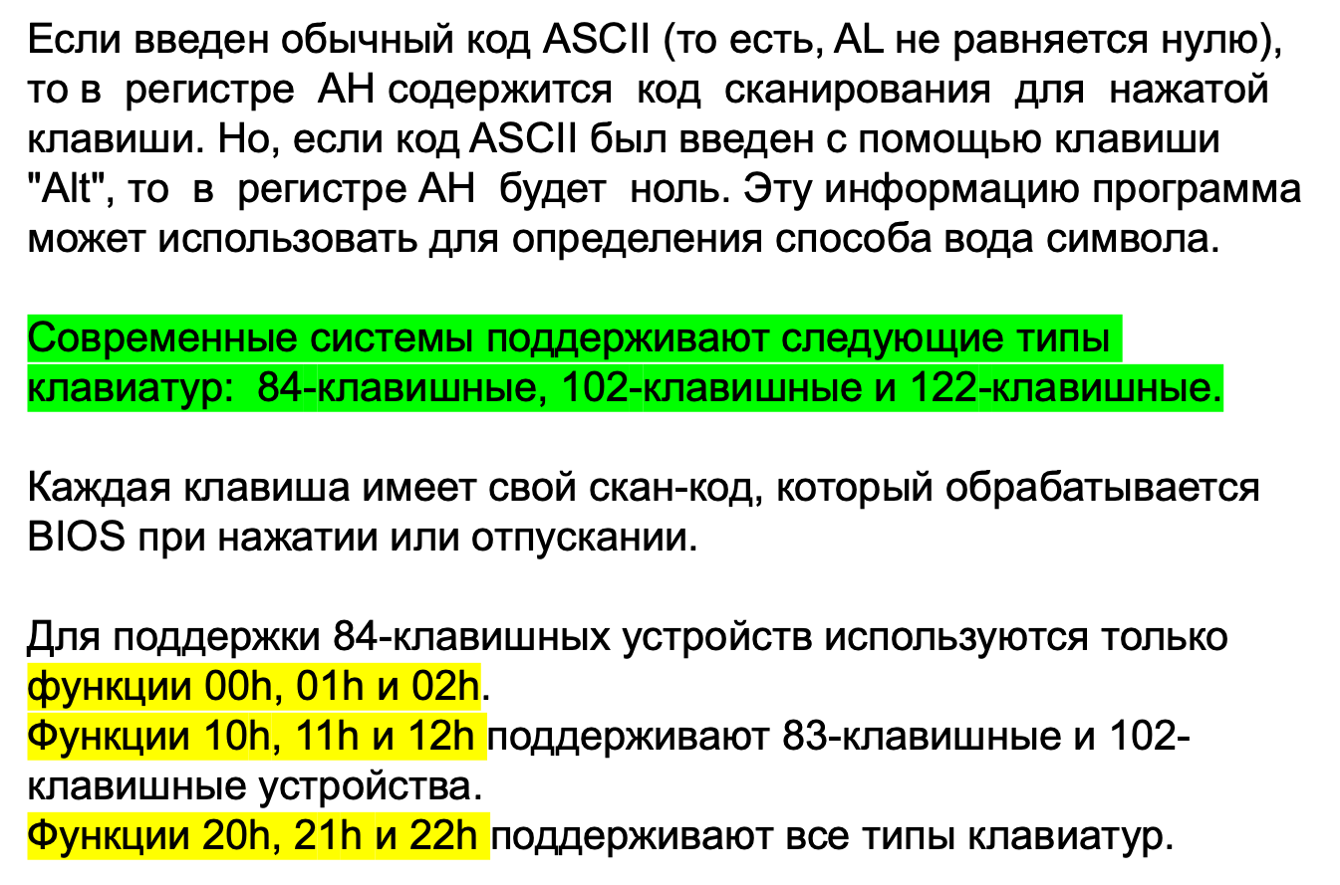

Slide 20

Код функции | Описание
00h | Получить скан-код й ASCII-код клавиши
0lh | Проверить, была ли нажата клавиша
02h | Получить состояние специальных клавиш
03h | Управление режимом автоповтора и значением задержки
04h | Использовать звуковой сигнал
05h | Сохранить код клавиши в буфере клавиатуры
09h | Получить информацию о возможностях клавиатуры
OAh | Получить идентификатор клавиатуры
l0h | Прочитать код клавиши для расширенной клавиатуры
llh | Проверить, была ли нажата клавиша на расширенной клавиатуре
12h | Получить состояние специальных клавиш на расширенной клавиатуре
20h | Получить скан-код и ASCII-код клавиши 122-клавишной клавиатуры
21h | Проверить, была ли нажата клавиша на 122-клавишной клавиатуре
22h | Получить состояние специальных клавиш 122-клавишной клавиатуры
FFh | Добавить код клавиши в конец буфера клавиатуры

Slide 21
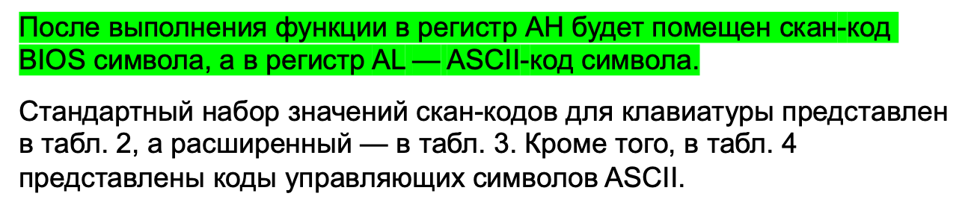

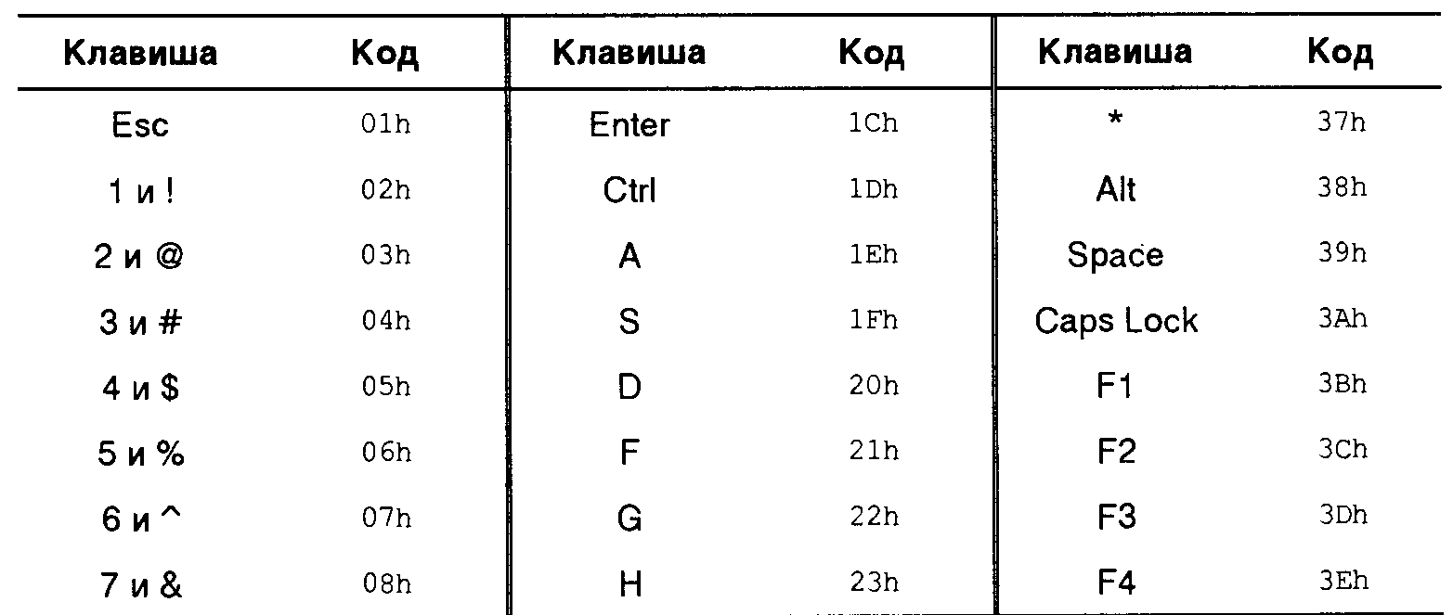

Slide 22
